Slide 1
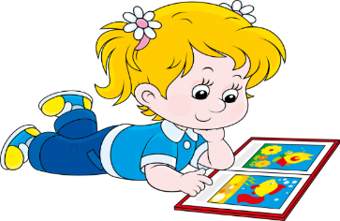
Презентация
для детей старшего дошкольного возраста
по теме: «Одежда, обувь, головные уборы».
Подготовила:
воспитатель
I квалификационной
категории
Зайцева Е.Б.

Slide 2
Цель: Выявление знаний и формирование представлений у детей о различных видах одежды, обуви и головных уборах.
Задачи:
1. Закреплять умения классифицировать одежду, обувь и головные уборы по сезонам и полу.
2. Закреплять понятия о производстве одежды.
3. Активизировать словарный запас: портной, швея, закройщик, обувщик.

Slide 3
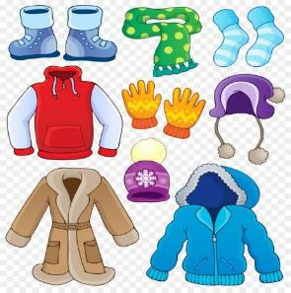
Отгадайте загадку:
В чем гуляем, в чем играем,
В чем укладываемся спать,
Что зимой мы надеваем, а что летом…
В этом нет для вас секрета,
Только время не теряйте-
Поскорее отгадайте!
(Одежда.)

Slide 4
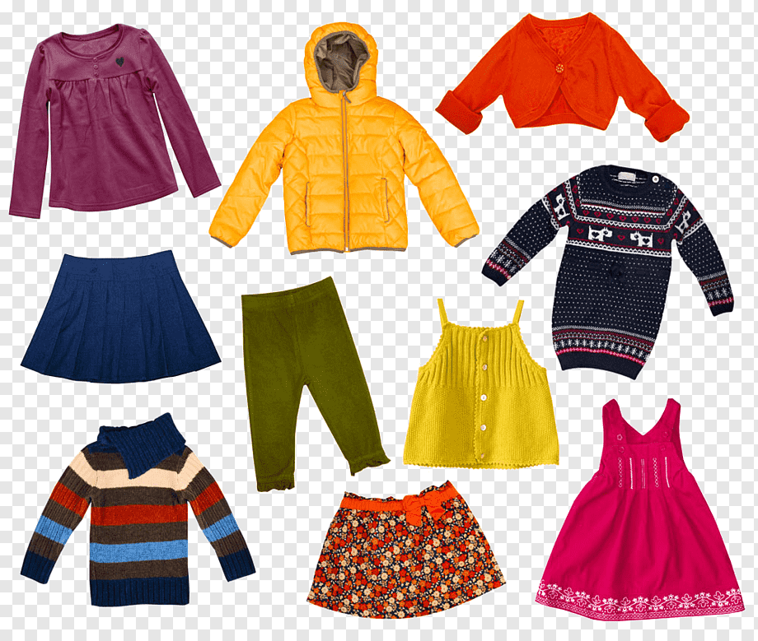
Ребята, что изображено на картинке? (одежда) Одежда - это то, что мы с вами надеваем на себя.

Slide 5
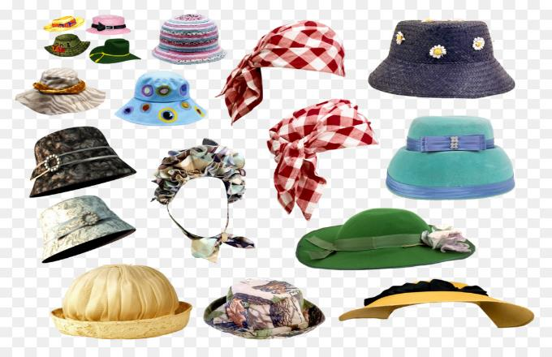
Что еще мы надеваем на себя? (головные уборы). Головные уборы – это то, что мы надеваем на голову.

Slide 6
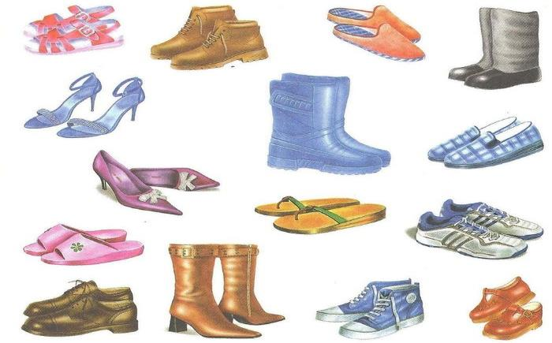
Как можно назвать одним словом? (обувь).
Обувь – это то, что мы надеваем на ноги.

Slide 7
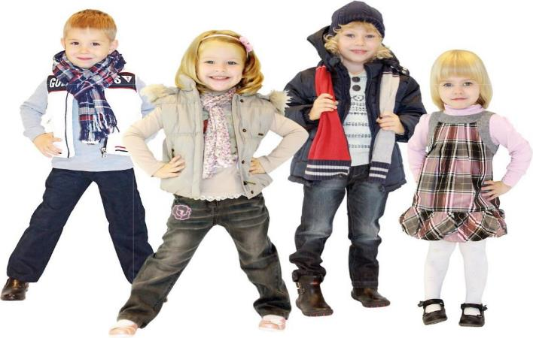
Ребята, для чего нужна одежда?

Slide 8
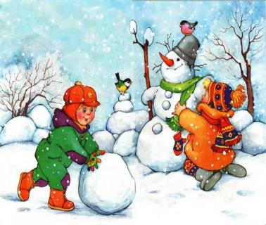
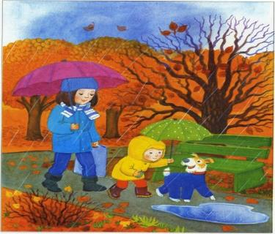
Одежда, обувь и головные уборы нужны нам для того, чтобы защитить нас от погодных условий (жары, мороза, чтоб ноги не мерзли не поранились и.т.д). А также придают красоту и индивидуальность. Все мы выглядим по разному. И одно из отличительных особенностей каждого из нас, является наш внешний вид, отличаемся тем, что мы носим.

Slide 9
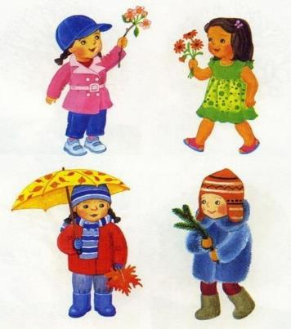
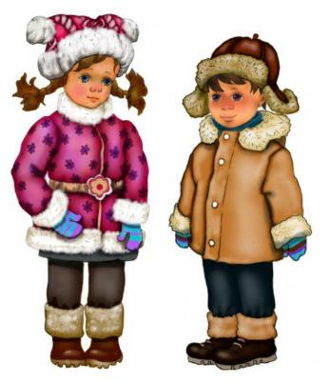
Какая одежда бывает в разные времена года? (зимняя, летняя, осенняя, весенняя). Как ее называют? (сезонная).

Slide 10
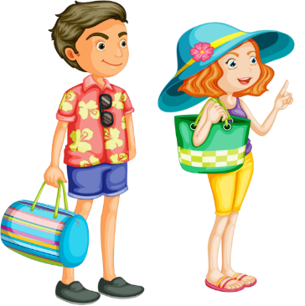
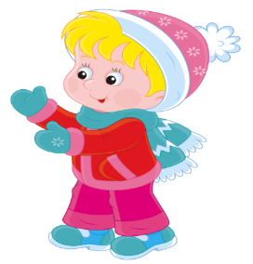
Головные уборы тоже носят по сезону. Летом в жару надевают – панамку, чтоб солнце не напекло в голову. А зимой в мороз надевают теплую шапку.

Slide 11
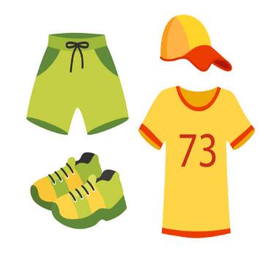
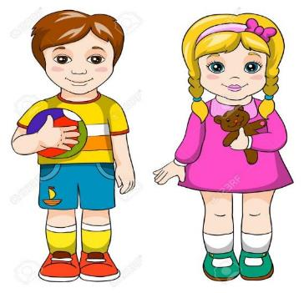
В любое время года мы можем быть дома, на празднике, заниматься спортом. Для каждого случая своя одежда. (повседневная, праздничная, спортивная)

Slide 12
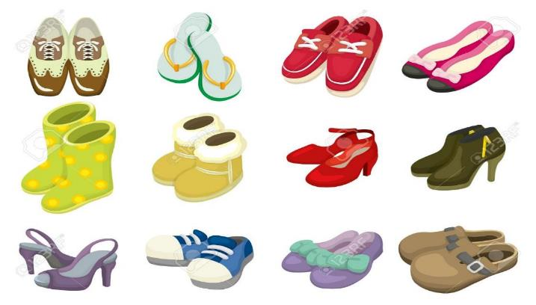
А как вы думаете, какая бывает обувь? (мужская, женская, детская, спортивная, зимняя, летняя).

Slide 13
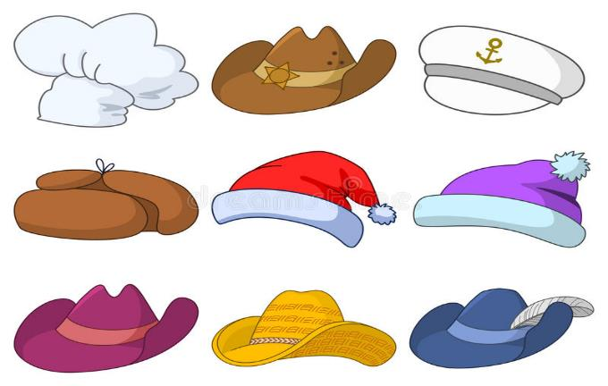
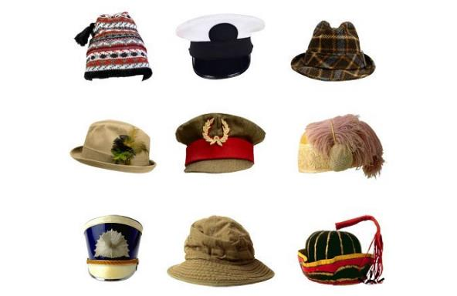
А головные уборы? (зимние, летние, мужские, женские, специальные). Назовите их.

Slide 14
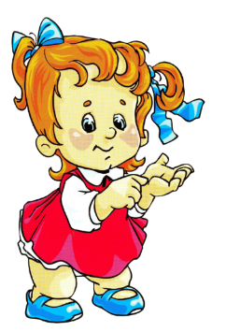
Пальчиковая гимнастика: « Новые кроссовки» Как у нашей кошки, на ногах сапожки (загибают на руках пальчики по одному, начиная с большого) Как у нашей свинки, на ногах ботинки. А у пса на лапках- голубые тапки. А козленок маленький- обувает валенки. У сыночка Вовки – новые кроссовки. Вот так, вот так-новые кроссовки (сгибают и разгибают ладошки)

Slide 15
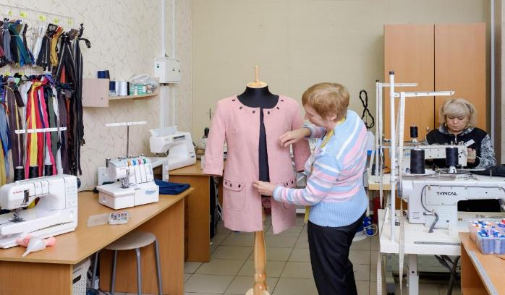
А кто же шьет нам одежду, головные уборы и
делает обувь?

Slide 16
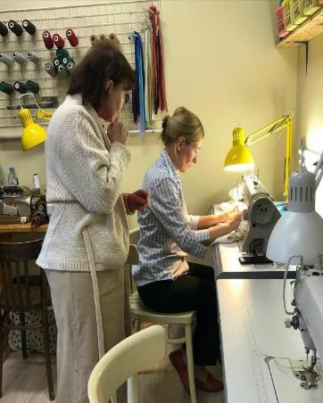
Одежду и головные уборы шьют на швейных фабриках, затем продают в магазине, шьют в ателье. Сначала модельер моделирует придумывает модели, закройщик снимает мерки, делает выкройки по которым будут шить, портной и швея шьют по выкройкам одежду.

Slide 17
Обувь делают на обувной фабрике. Люди которые делают обувь называются-обувщиками.

Slide 18
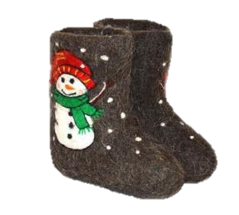
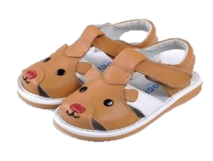
«Доскажи словечко» Хоть и скользкие дорожки, Я зимой хожу в сапожках. А когда был маленький, Надевал я... (валенки)
Что же летом на ногах? -
Летом жарко в сапогах!
Чтобы рады были ножки,
Я надену...
(босоножки)

Slide 19
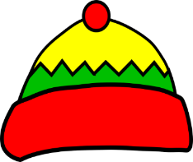
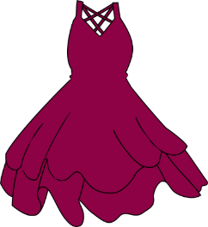
И в мороз, и в холода Она спасет тебя всегда. Чтоб не было здоровье шатким, Надень на голову ты... (шапку)
Праздник яркий в детсаду,
Я нарядная приду.
Рюши, бантики, воланы,
А на юбке два кармана.
Скажут гости, что на Кате
Удивительное …( платье)

Slide 20
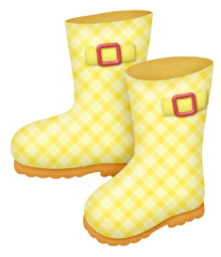
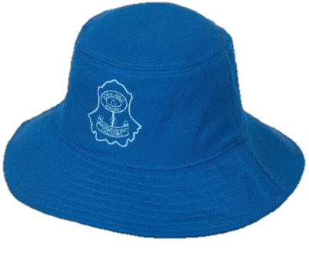
Снег на улице, мороз! Что одеть мне? Вот вопрос. Босоножки не годятся, Будут все вокруг смеяться. Чтобы не замёрзли ножки, Надо что одеть?… (сапожки)
Меня на голову надень
И бегай в самый жаркий день,
А снимешь – недовольна мама.
Я – шапка летняя .. (панама)

Slide 21
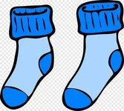
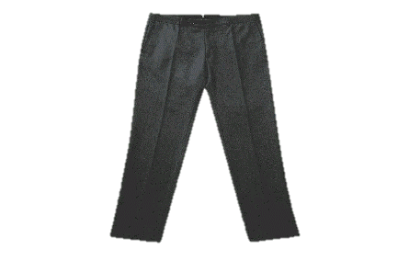
Почему-то каждый раз, Прячется один из вас. Вот начнется уж урок, Не найду один…(носок)
Есть отличная одежда,
Она модная, конечно:
Но не суй в штанины руки,
Потому что это…
(брюки)

Slide 22
Молодцы!!!

